Slide 1

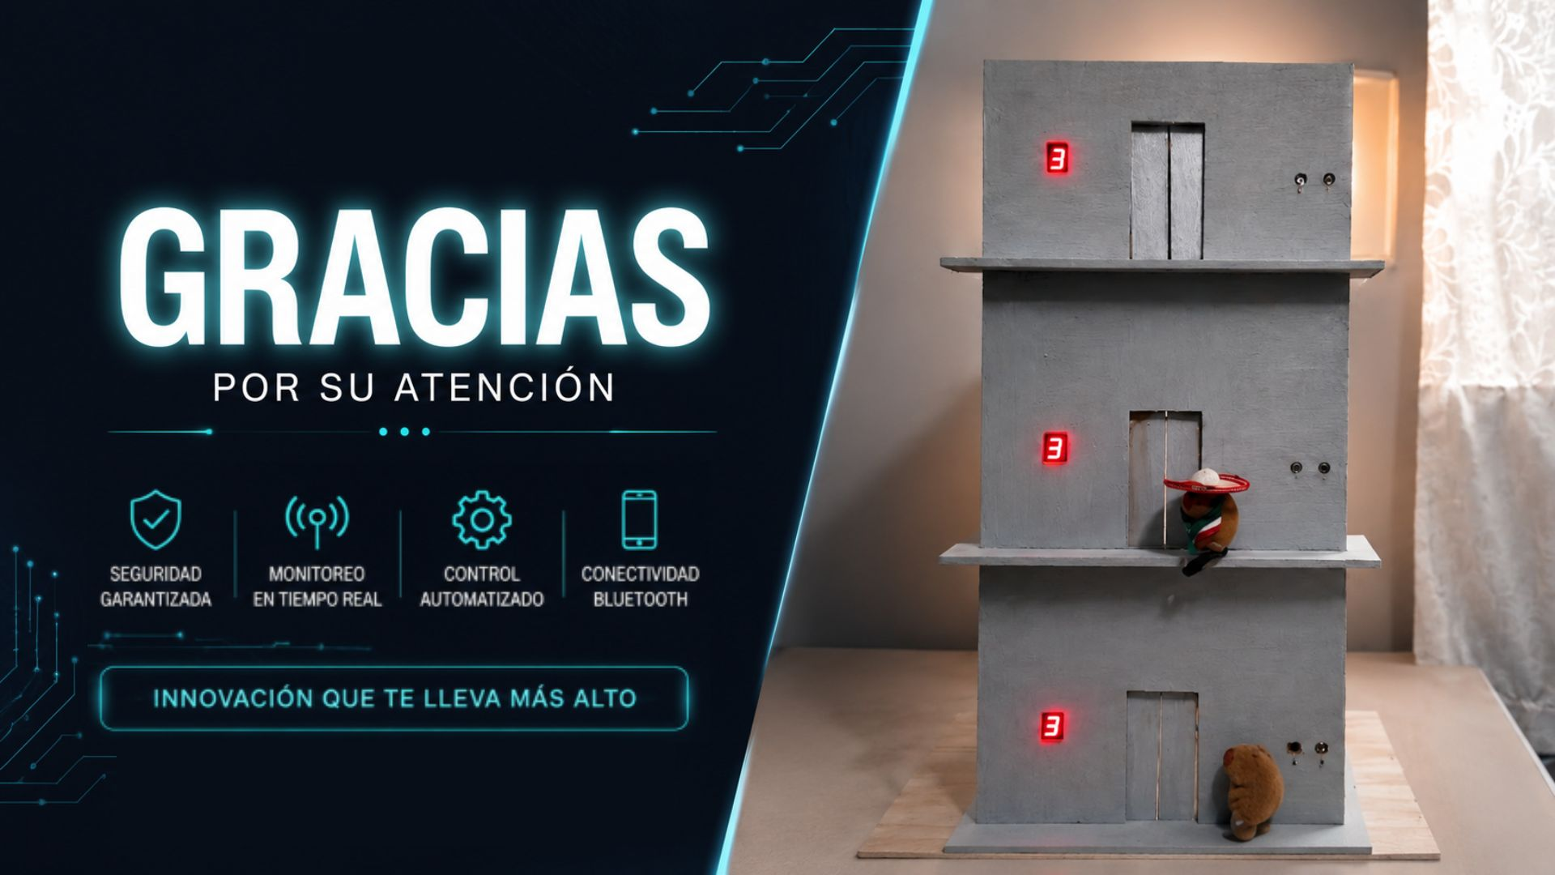
Ultima prueba
Aprobado: Mtra. Andrea Ma. Del Rocío Merlos Nájera
Responsable: Mtro. Omar Ruiz Castillo

Slide 2

Objetivo y beneficiarios
Línea de acción PbRM
Coordinar la instalación e integración del Consejo Municipal de Población (COMUPO).
Objetivo PbRM
Incluye las acciones y procedimientos necesarios para desarrollar y fortalecer las fases para la planeación, programación, presupuestación, seguimiento y evaluación programático - presupuestal, considerando las fases del registro contable presupuestal y el correspondiente proceso de rendición de cuentas, adicionalmente incluye los procedimientos de planeación y evaluación de los planes de Desarrollo Municipal, los programas regionales y sectoriales que de él derivan.
Objetivo del evento
Propósito prueba
Beneficiarios
2

Slide 3
Justificación e impacto
Justificación e impacto
jus p

Slide 4
Generales del evento
Fecha
2026-10-01
Horario
09:00:00 - 18:00:00
Lugar
Constituyentes Sn Int. Sn CP 50150
Vestimenta
Formal
Coordinación
abcdefg
Responsable
Mtro. Omar Ruiz Castillo
Duración
9 h 0 min

Slide 5
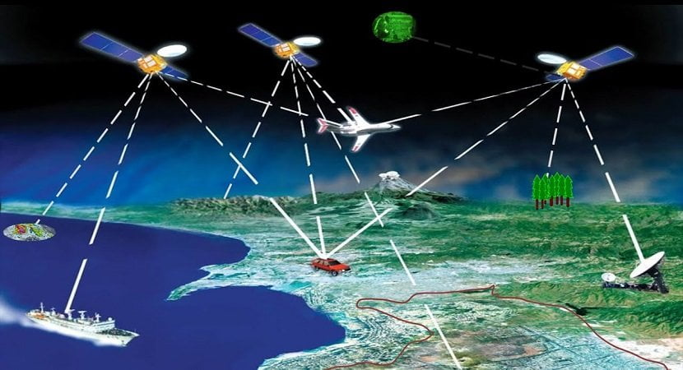
Ubicación del evento
Dirección: Constituyentes Sn Int. Sn CP 50150
Mapa: https://maps.app.goo.gl/AHaCLWAP6hxhuECS9
Foto del lugar no disponible.

Slide 6
Orden del día
Hora
Actividad
Responsable
Duración
09:00 - 12:20
Inicio
Mtro. Omar Ruiz Castillo
200 min
12:20 - 17:20
Otro
Nancy
300 min
17:20 - 18:00
Fin
Oscar2
40 min

Slide 7
Presidium
Ilustración del acomodo de presidium no disponible.
*. Lcdo. Ricardo Moreno Bastida
1. Peter
Presidente Municipal Constitucional de Toluca
carg peter
2. Sofia
3.
Puesto sofua
Maestra de ceremonias: maestra prueba

Slide 8
PERSONAS INVITADAS ESPECIALES
N°
Persona invitada
1
invitado p Cargo
2
igual p Cargo

Slide 9
Módulos de jornada
Núm.
Institución
Servicio
1
institucion prueba
servicio prueba

Slide 10
REQUERIMIENTOS
Delegación Administrativa
Comunicación Social
Dirección General de Administración
1 Extensiones eléctricas 30 Metros
1 Back 3.05 x 9.76 m Estructura
1 Carpa 10 x 20 Metros

Slide 11
REQUERIMIENTOS
Delegación Administrativa
Evento y ubicación
1 Extensiones eléctricas 30 Metros
Evento: Ultima prueba Día: 01 de octubre de 2026 Horario: 09:00:00 - 18:00:00 horas Ubicación: Constituyentes Sn Int. Sn CP 50150
Responsable del Evento
Delegado Administrativo
________________________
________________________
Administrador Sistema
Lcdo. Marco Antonio Guadarrama López
Administrador
Delegado Administrativo
Vo. Bo.
Vo. Bo. Validado

